Slide 1


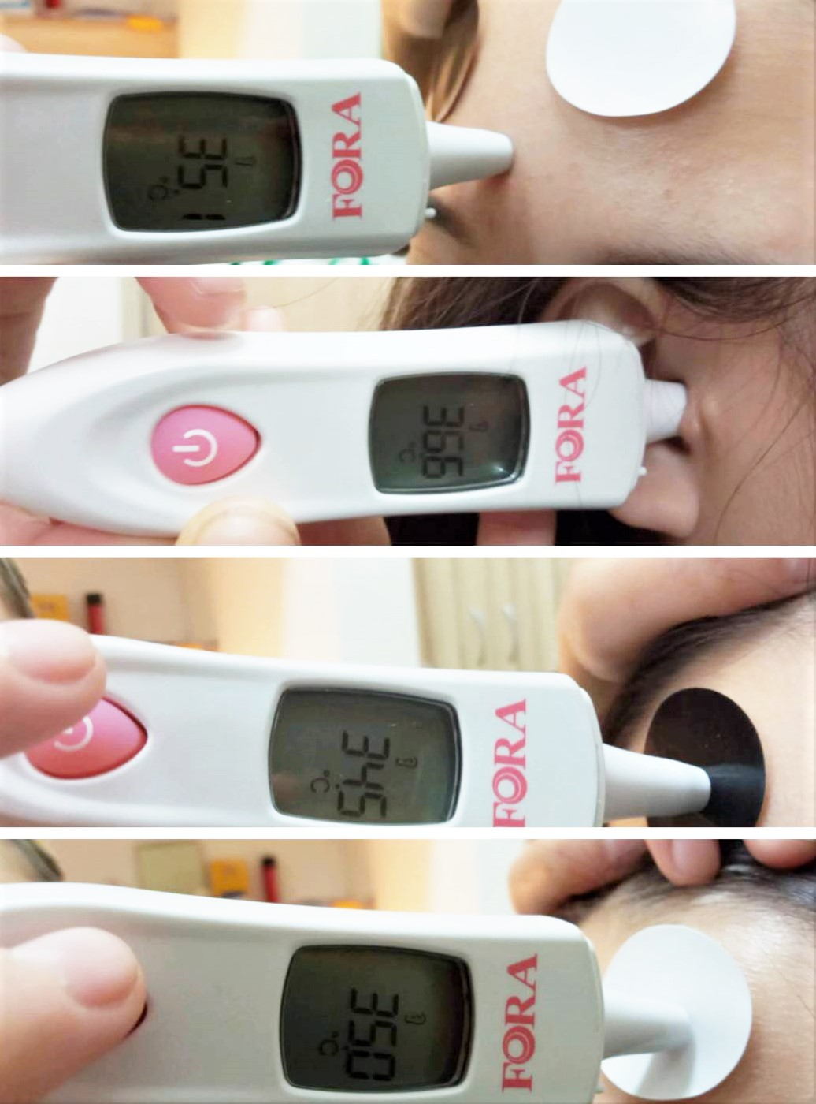
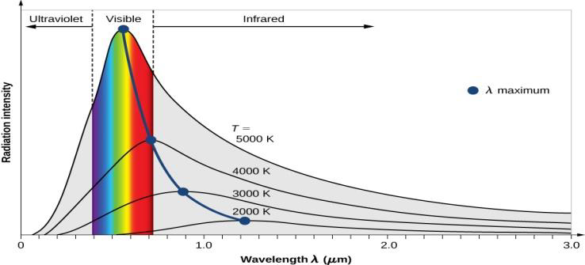
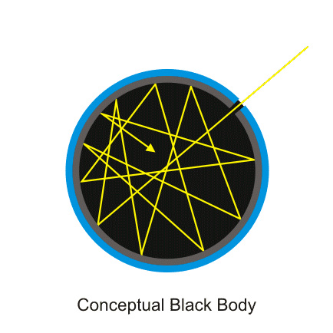
111年 線上 高中物理動手學
校園實驗演示說明
耳溫槍：生活中的量子物理
實驗名稱：
A. 耳溫槍/額溫槍、黑體、量子論。
實驗原理：
黑體輻射的原理。
實驗器材：
耳溫槍、額溫槍、黑色貼紙、白色貼紙。
實驗步驟：
將黑白貼紙貼至同一個人的額頭。
以耳溫槍分別量測黑色貼紙處、白色貼紙處的溫度以及無貼紙之額溫，再量測耳洞的溫度，觀察差異並拍下實驗數據(需特寫)。
測量五個人的各項溫度，整理成表格。
檢驗項目：
影片為橫向拍攝、有字幕，影像清晰，使用麥克風錄音。
影片中有自製《原理講解圖板》。
影片中有說明這一組的創意或創新。
影片中要講解黑體輻射的原理，並要呈現5個人的各項溫度並匯整實驗數據的表格。
影片中要呈現做實驗的情形，實驗時鏡頭特寫到耳溫槍螢幕上，顯示溫度，並講解溫度差異的問題。
影片中要呈現耳溫槍之實驗數據圖片，需合成同一張圖片(黑貼紙處溫度、 白貼紙處溫度、無貼紙之額溫、耳洞的溫度)以此對比。
計算體溫36度時，黑體輻射的尖峰波長，並且要在影片中呈現。
合成示意圖
黑體輻射光譜
黑體模擬圖

Slide 2
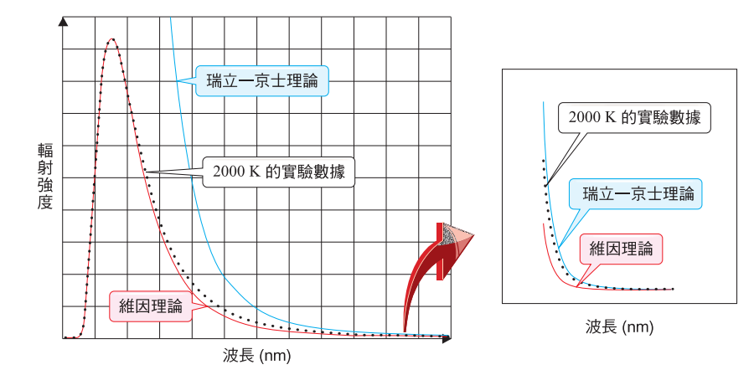
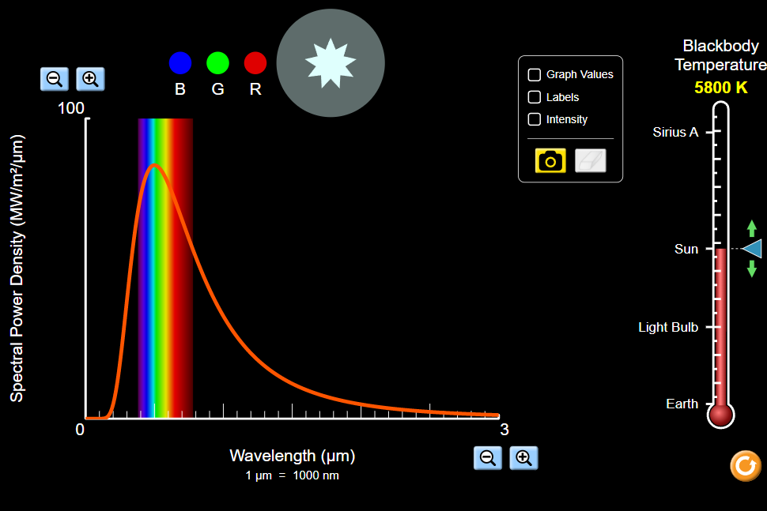
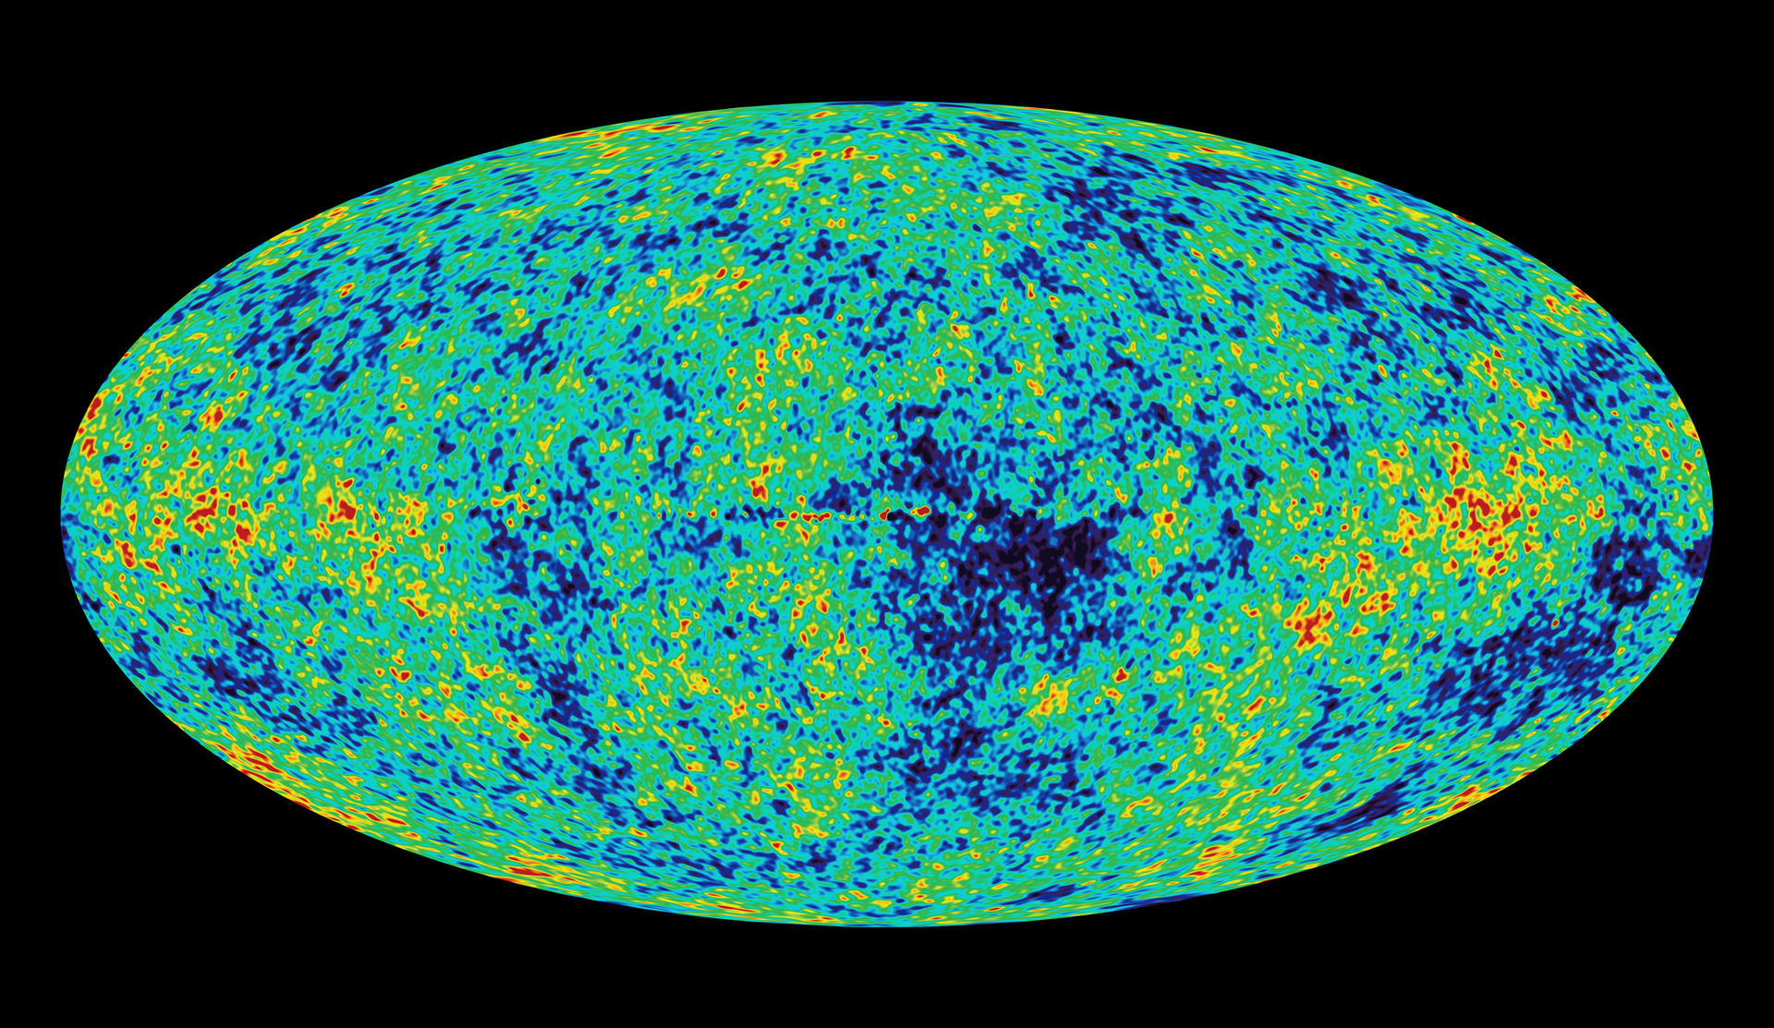
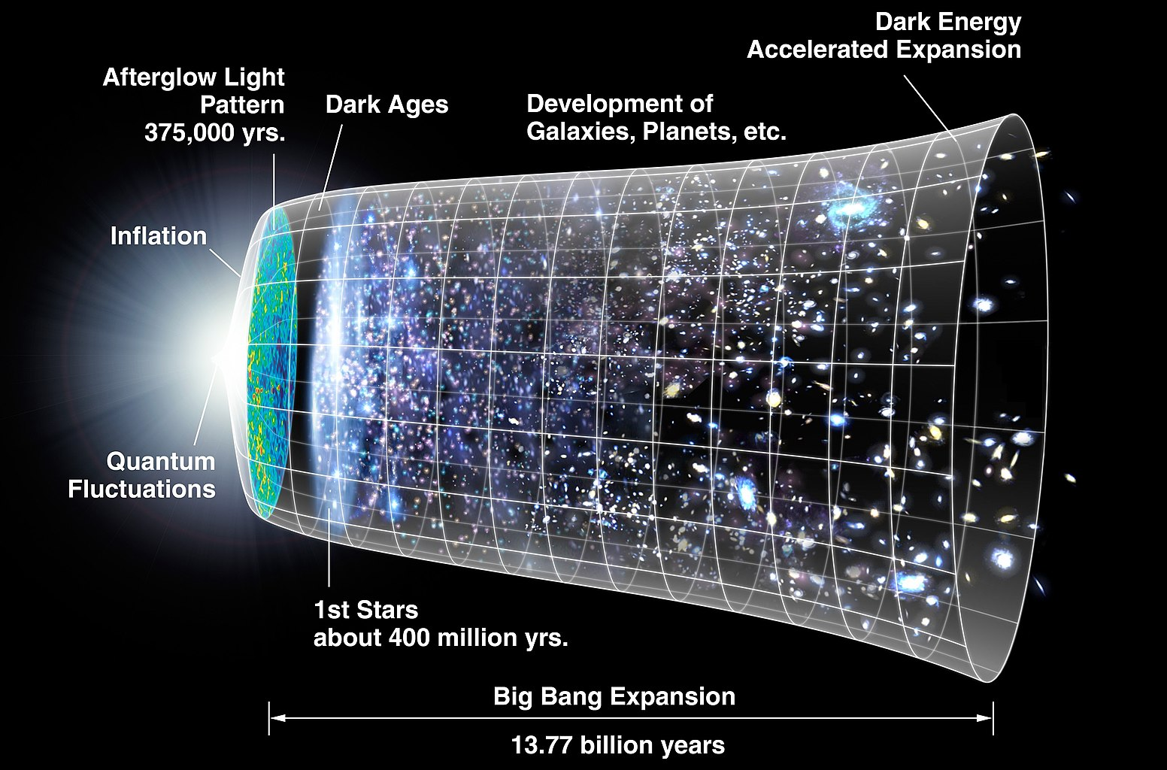
111年 線上 高中物理動手學
校園實驗演示說明
耳溫槍：生活中的量子物理
實驗名稱：
B. 黑體輻射的四個諾貝爾和第五個諾貝爾獎、
宇宙大爆炸。
C. 詳細操作及解說PhET的Blackbody Spectrum
模擬程式。
實驗原理：
維恩位移定律、宇宙微波背景輻射。
實驗器材：
PhET的Blackbody Spectrum模擬程式。
實驗步驟：
講解黑體輻射研究得到的四個諾貝爾獎(1.1911維恩位移定律、2.1918普朗克量子論、3.1978宇宙微波背景輻射、4.2006宇宙年齡)。
檢驗項目：
影片為橫向拍攝、有字幕，影像清晰，使用麥克風錄音。
影片中有自製《原理講解圖板》。
影片中有說明這一組的創意或創新。
影片中要講解上述四項諾貝爾獎得獎的原因。
影片中要講述關於宇宙微波背景輻射有可能得到第五個諾貝爾獎的理由。
影片中諾貝爾獎的部分講解著重在大爆炸之後，宇宙狀態的演進。
影片中要詳細操作及解說 PhET 的Blackbody Spectrum 模擬程式，並要呈現做實驗的情形以及實驗數據。
宇宙微波背景輻射
Big Bang
須說明上圖中各個顏色的意義

Slide 3
110年 生活物理 實驗演示
高中同學 實驗演示說明
耳溫槍：生活中的量子物理
實驗名稱：
1. 耳溫槍的黑白實驗。
實驗原理：
黑體輻射的原理、黑體輻射有關的諾貝爾獎。
實驗器材：
耳溫槍、額溫槍、黑色貼紙、白色貼紙。
實驗步驟：
將黑白貼紙貼至同一個人的額頭。
以耳溫槍分別量測黑色貼紙處、白色貼紙處的溫度以及無貼紙之額溫，再量測耳洞的溫度，觀察差異並拍下實驗數據(需特寫)。
檢驗項目：
影片為橫向拍攝、有字幕。影像清晰，使用麥克風錄音。
影片中有自製《原理講解圖板》。
影片中要講解黑體輻射的原理。
影片中要講解黑體輻射研究得到的四個諾貝爾獎(1.1911維恩位移定律、2.1918普朗克量子論、3.1978宇宙微波背景輻射、4.2006宇宙年齡)。
影片中要呈現做實驗的情形，實驗時鏡頭特寫到耳溫槍螢幕上，顯示溫度。並且講解溫度差異的問題。
影片中要呈現耳溫槍之實驗數據圖片，需合成同一張圖片(黑貼紙處溫度、白貼紙處溫度、無貼紙之額溫、耳洞的溫度)以此對比。
計算體溫36度時，黑體輻射的尖峰波長，並且要在影片中呈現。
影片中有說明這一組的創意或創新。
合成示意圖
黑體輻射光譜
黑體模擬圖

Slide 4
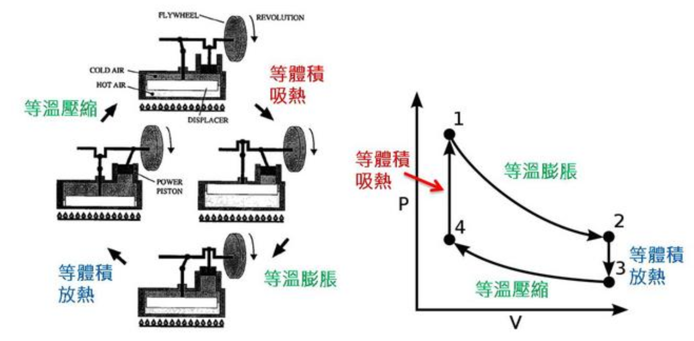
110年 生活物理 實驗演示
高中同學 實驗演示說明
生活中的熱學
實驗名稱：
2.寶特瓶引擎
實驗原理：
熱力學過程，史特林引擎
實驗器材：
寶特瓶、寶特瓶瓶蓋、水、可以承裝熱水的容器、使用慢動作紀錄
實驗步驟：
至YOUTUBE觀https://www.youtube.com/watch?v=gQb2sN6UWkA
史特引擎運作原理的影片
將瓶蓋置於寶特瓶口， 並以手機放慢動作攝影瓶蓋跳動的情形
用手掌的輕輕地扶住於寶特瓶周圍
使用慢動作攝影紀錄
在使用雙手加溫的狀況下要能夠使瓶蓋跳動至少5次
再將寶特瓶至於熱水容器中，並改置放硬幣於瓶口，且要使硬幣能夠跳動至少3次
檢驗項目：
*影片為橫向拍攝、有字幕。影像清晰，有使用麥克風錄音
*影片中有自製《原理講解圖板》
影片中要講解史特林引擎運作的原理
影片中要顯示雙手加溫的狀況下要能夠使瓶蓋跳動至少5次
影片中要顯示寶特瓶至於熱水容器中，要使硬幣能夠跳動至少3次
影片中要講解寶特瓶引擎的原理
影片中有說明這一組的創意或創新

Slide 5
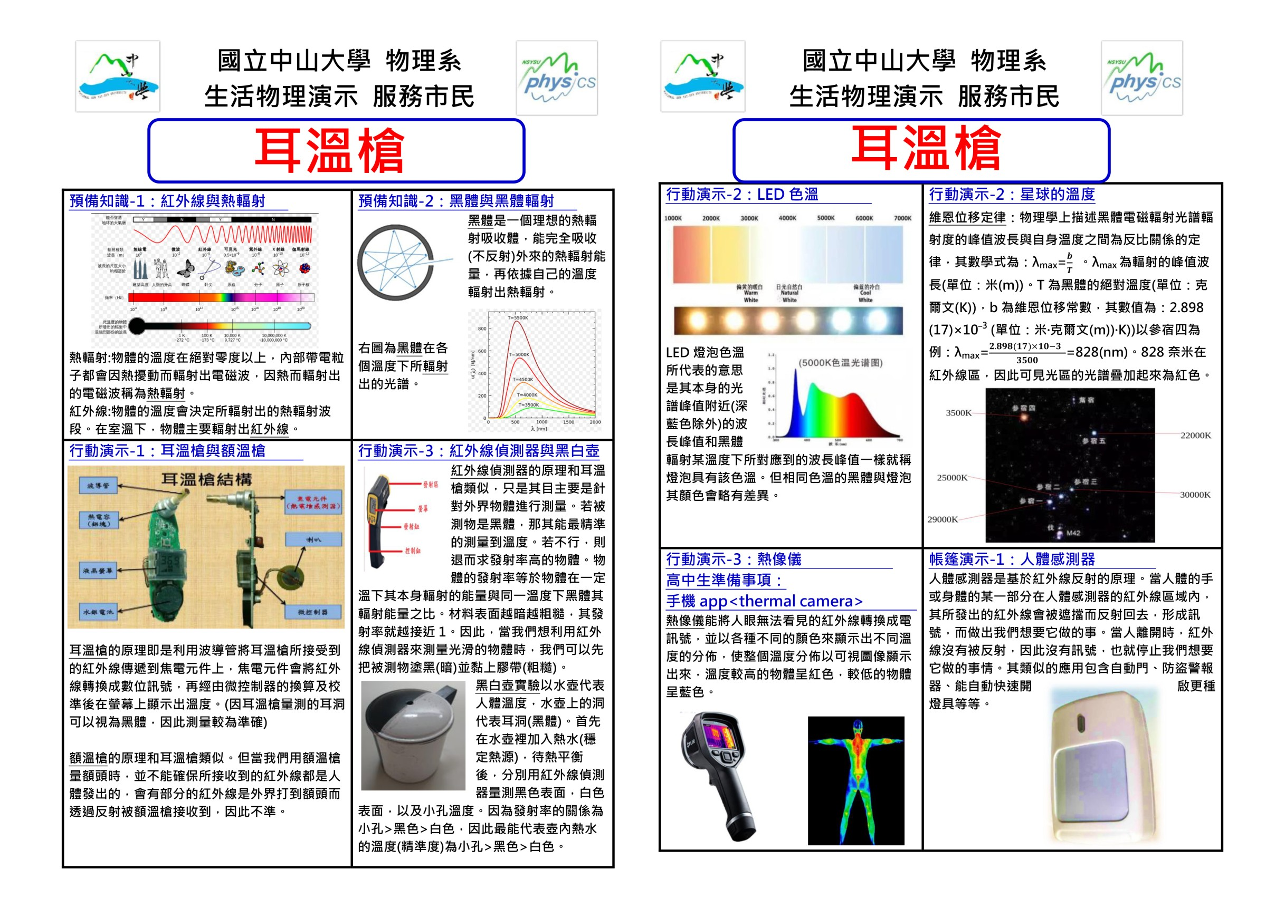

Slide 7
